Slide 1
FFT-Fensterfunktionen
in der HRV-Analyse
Wie die Wahl der Fensterfunktion die Herzfrequenz­variabilität verändert
Jannik Oeschger · Arvid Haase
DHBW · MATLAB · Sommersemester 2026
Notes:
Unser Thema war der „Einfluss unterschiedlicher FFT-Fensterfunktionen auf die Herzfrequenzvariabilität-Analyse“. Und wie genau die Wahl der der Fensterfunktion die Kennwerte der Herzfrequenzvariabilität verändern kann.

Slide 2
Worum geht es?
Das Herz schlägt nie exakt gleichmäßig. In den kleinen Schwankungen der Schlagabstände stecken Rhythmen (Atmung, Blutdruck­regelung).
Die FFT macht diese Rhythmen als Frequenzen sichtbar, aber ein endlicher Signalausschnitt erzeugt „Spectral Leakage“, das die Werte verfälscht.
Fensterfunktionen dämpfen dieses Leakage, verbreitern jedoch die Hauptkeule und verschlechtern damit die Frequenzauflösung.
→ Welches Fenster ist der beste Kompromiss?
Notes:
Also das Herz von einem Mensch schlägt nie genau gleich, diese Schwankung ist aber Gesund und man nennt sie Herzfrequenzvariabilität. Um diese Rhythmen sichtbar zu machen, zerlegen wir das Signal mithilfe der Fast-Fourier-Transformation in seine Frequenzen. Dabei ist das Problem, dass wir immer nur einen endlichen Ausschnitt betrachten, dass erzeugt dann beim zusammensetzen an den Rändern, sogenannte Spectral Leakage, welche die Werte verfälscht. Dafür gibt es jetzt Fensterfunktionen, die diesen Leck-Effekt dämpfen können, dafür jedoch die Hauptkeule verbeitern und damit ihre Frequenzauflösung verschlechtern. Unsere Leitfrage, war nun also. Welches Fenster ist der beste Kompromiss?

Slide 3
LIVE-DEMO
MATLAB: Code-Struktur & Ergebnisse
Notes:
Und jetzt würde ich dann auch schon in den Programmcode wechseln um weiterzumachen.

Slide 4
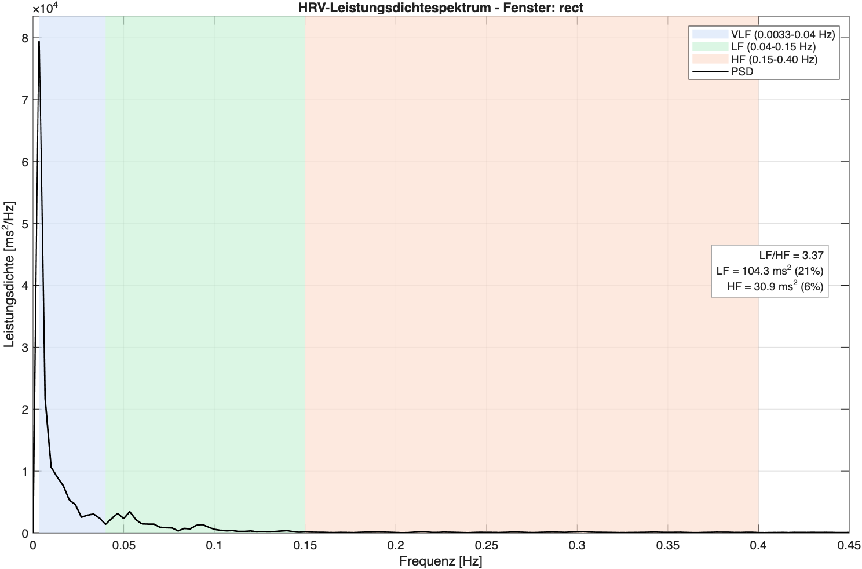
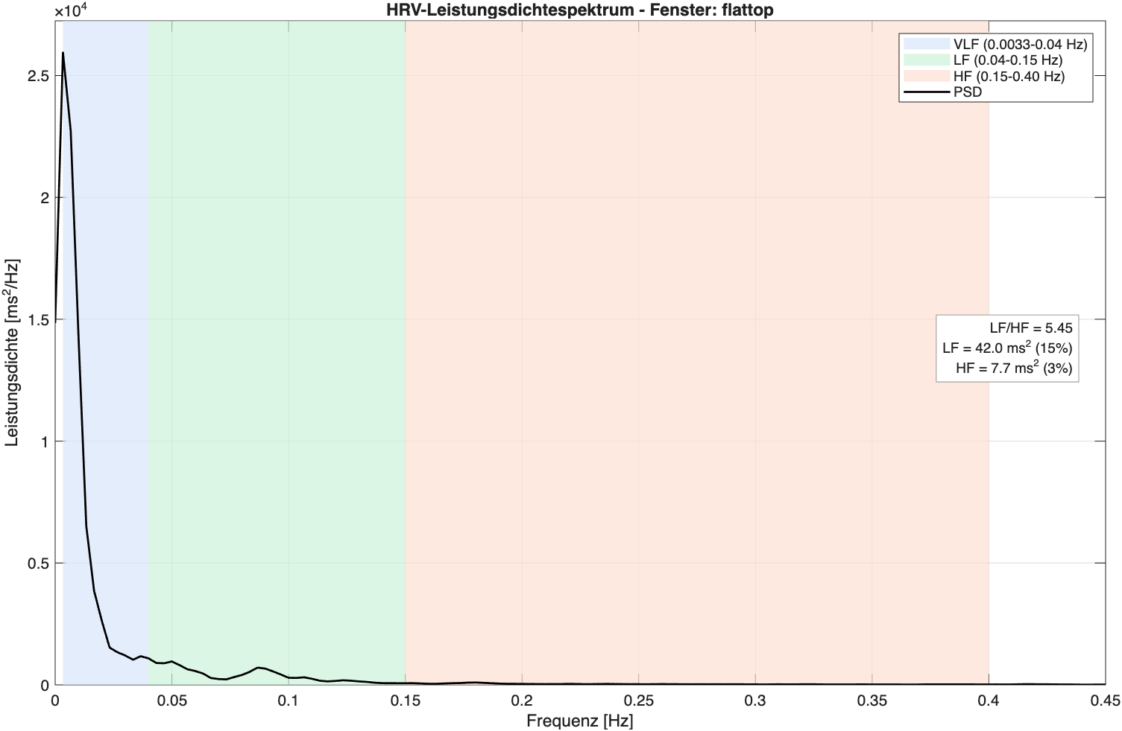
Hauptkeulen Unterschied
Notes:
(ca. 6:45–7:30) Die Kernaussage in einem Satz.
• Das HRV-Signal hat starke langsame und nur schwache schnelle Anteile.
• Das Rechteck lässt die starke langsame Energie ins HF-Band lecken → HF wird ~4× zu groß.
• Damit kippt auch LF/HF – und das ist eine Zahl, die man medizinisch interpretiert.
• Botschaft: Die Fensterwahl ist keine Kosmetik, sie ändert das Ergebnis.

Slide 5
Was wir sehen
Leakage bläht das schwache HF-Band auf. Dieselbe Messung, nur ein anderes Fenster:
Rechteck HF ≈ 31 ms² LF/HF = 3,4
Flat-Top HF ≈ 8 ms² LF/HF = 5,5
≈ 4× Unterschied!
Falsches Fenster = falscher Kennwert. Ein leaky Fenster kann sogar das klinisch genutzte LF/HF-Verhältnis verzerren.
Notes:
(ca. 6:45–7:30) Die Kernaussage in einem Satz.
• Das HRV-Signal hat starke langsame und nur schwache schnelle Anteile.
• Das Rechteck lässt die starke langsame Energie ins HF-Band lecken → HF wird ~4× zu groß.
• Damit kippt auch LF/HF – und das ist eine Zahl, die man medizinisch interpretiert.
• Botschaft: Die Fensterwahl ist keine Kosmetik, sie ändert das Ergebnis.

Slide 6
Fazit – welches Fenster?
Hann
bester Allround-Kompromiss für die HRV: ordentliche Auflösung, wenig Leakage, stabile Bandwerte.
Kaiser (β≈8)
wenn man den Kompromiss selbst feinjustieren möchte.
Rechteck
nur als Negativbeispiel – zeigt, wie schlimm Leakage ohne Fenster ist.
Flat-Top
nur, wenn es rein auf die exakte Amplitude eines Peaks ankommt (bei HRV selten).
Notes:
(ca. 7:30–7:50) Klare Empfehlung, kurz halten.
Antwort auf die Leitfrage von Folie 2: Hann. Kurz begründen (Kompromiss), die anderen nur in einem Halbsatz einordnen. Dann zur Dank-Folie.

Slide 7
Vielen Dank!
Notes:
(ca. 7:50–8:00) Bedanken, in die Fragerunde übergeben.
Backup fuer Fragen: Datensatz ist ~40 min (Anforderung ≥1 h beachten); Segmentlänge 5 min, 50 % Überlappung (Welch-Mittelung senkt die Varianz); Bandgrenzen nach Task Force 1996.

